Slide 1
2o Γυμνάσιο Αρτέμιδος
Ξενάγηση Ιταλών μαθητών του Festival della Filosofia in Magna Grecia
2017-2018
2018-2019
Υιοθεσία θεάτρου Διονύσου Ελευθερέως
και θεάτρου Θορικού

Slide 2
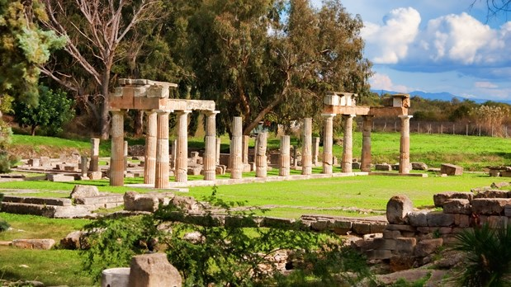
Ναός Βραυρωνίου Αρτέμιδος

Slide 3


Slide 4
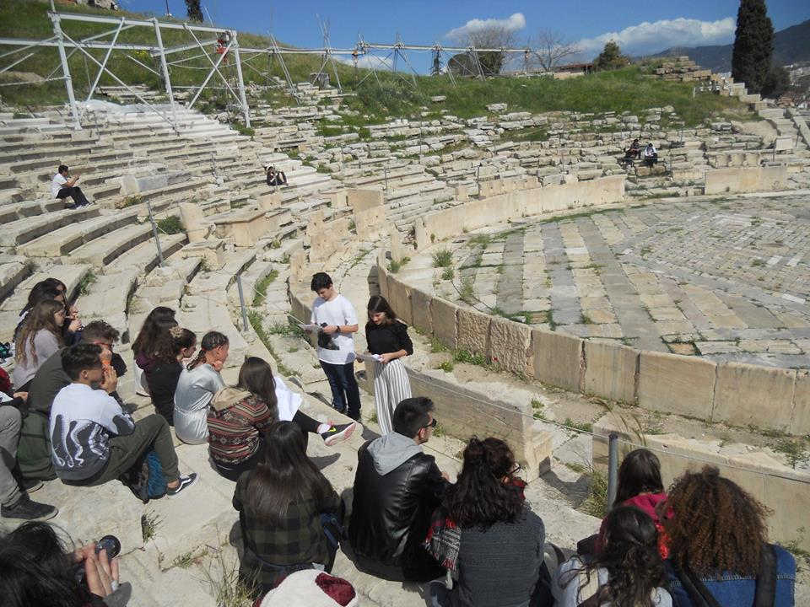
14 Μαρτίου 2018 θέατρο Διονύσου Ελευθερέως

Slide 5
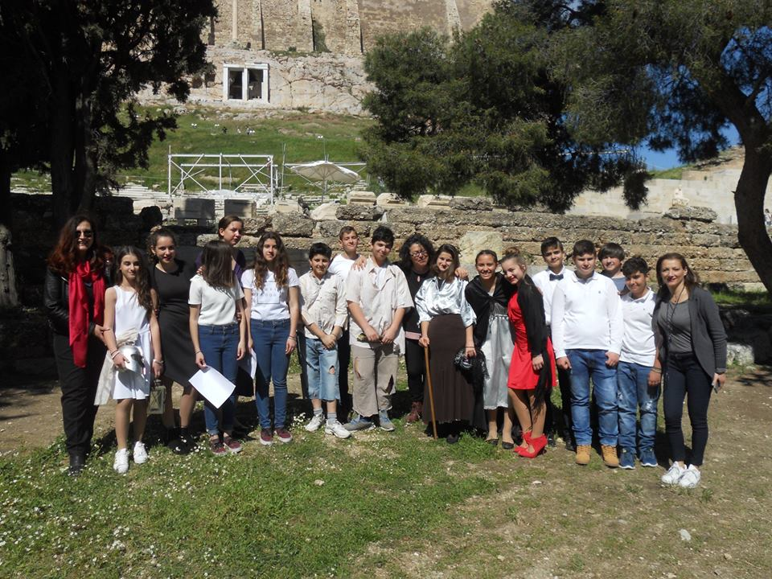
Παρουσίαση δρώμενου της Ελένης του Ευριπίδη

Slide 6
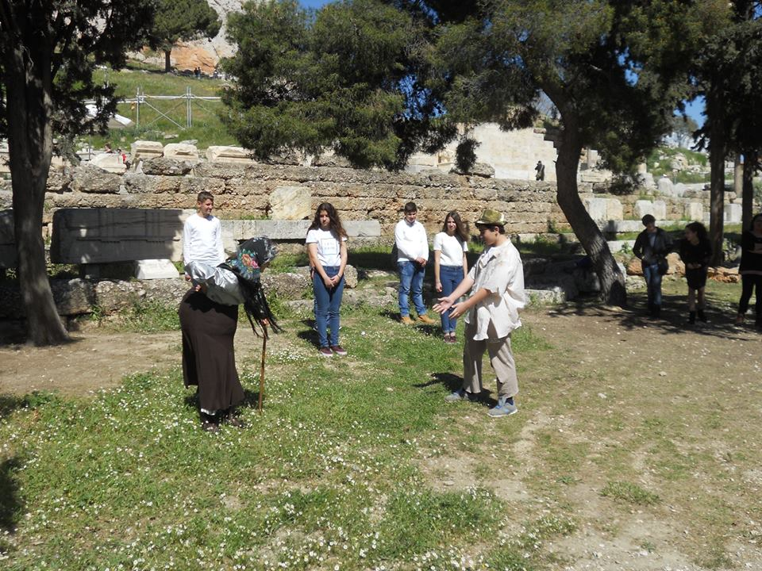
Μενέλαος και Γερόντισσα

Slide 7
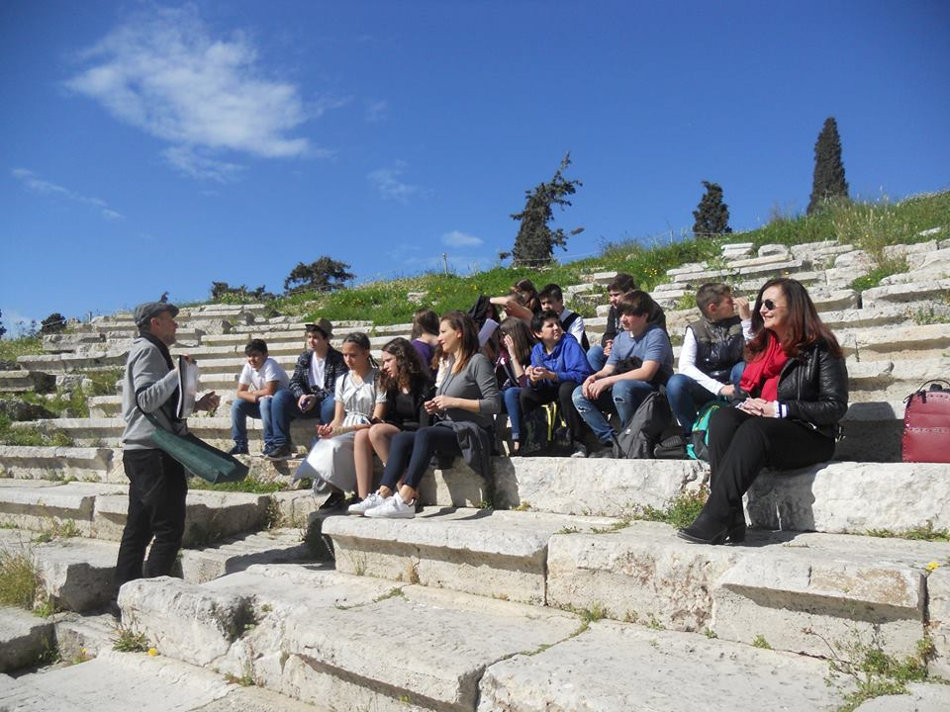
Ξενάγηση των μαθητών μας από τον αναστηλωτή του Θεάτρου του Διονύσου κ. Μπολέτη

Slide 8
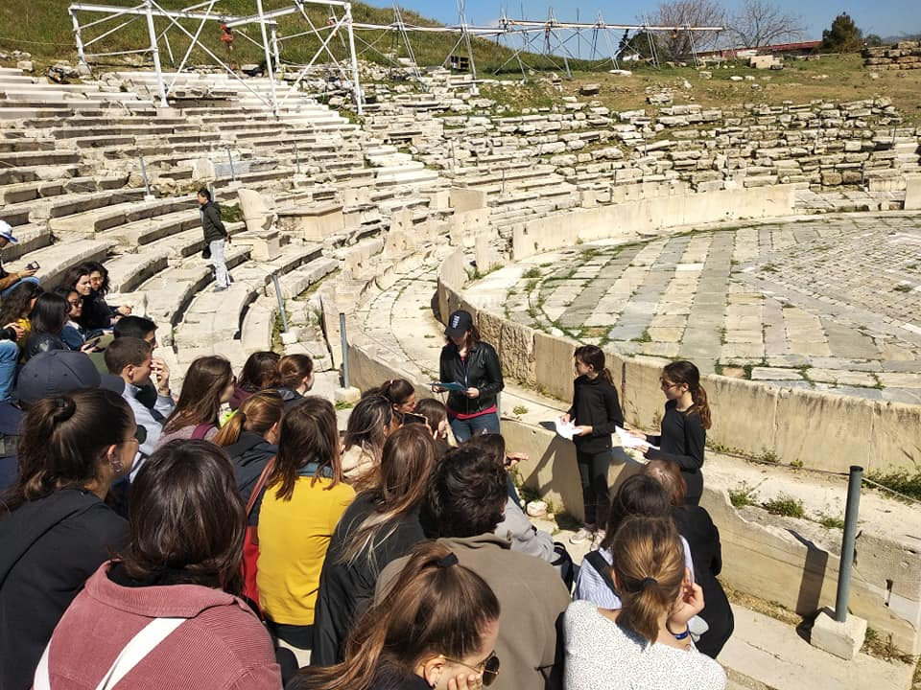
23 Μαρτίου 2019 θέατρο Διονύσου Ελευθερέως

Slide 9
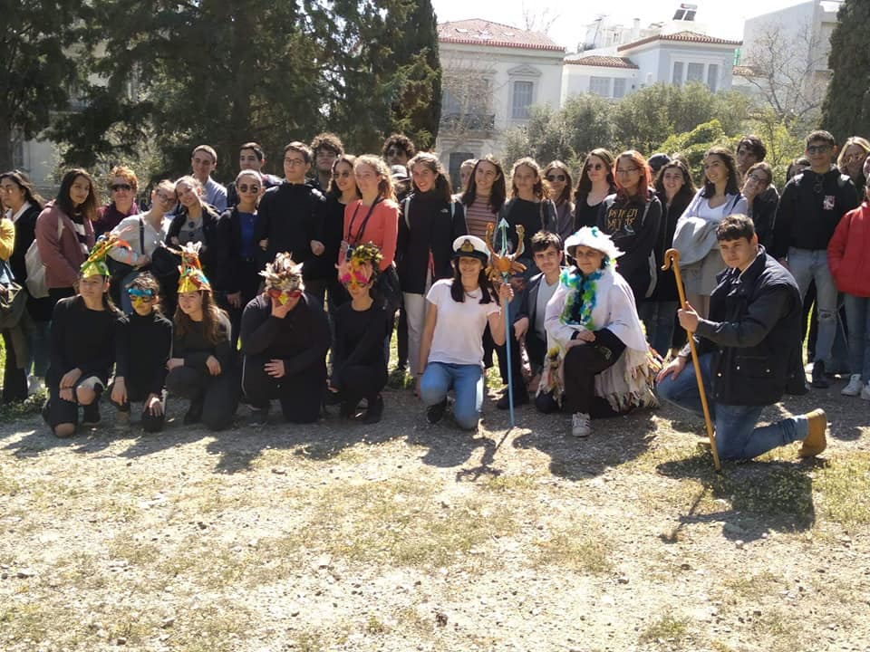
Παρουσίαση δρώμενου από τους Όρνιθες του Αριστοφάνη

Slide 10
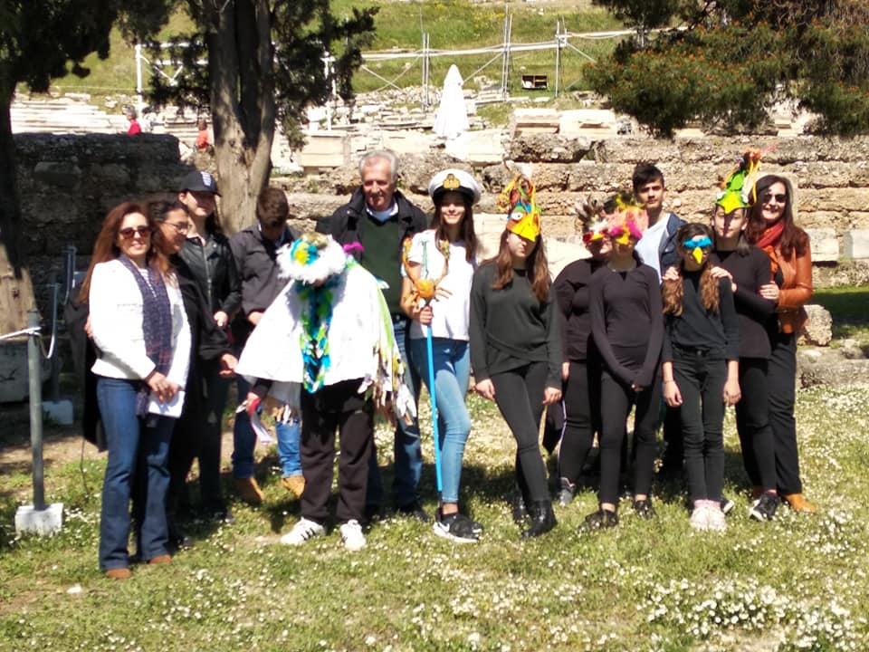
23 Μαρτίου 2019- Όρνιθες

Slide 11
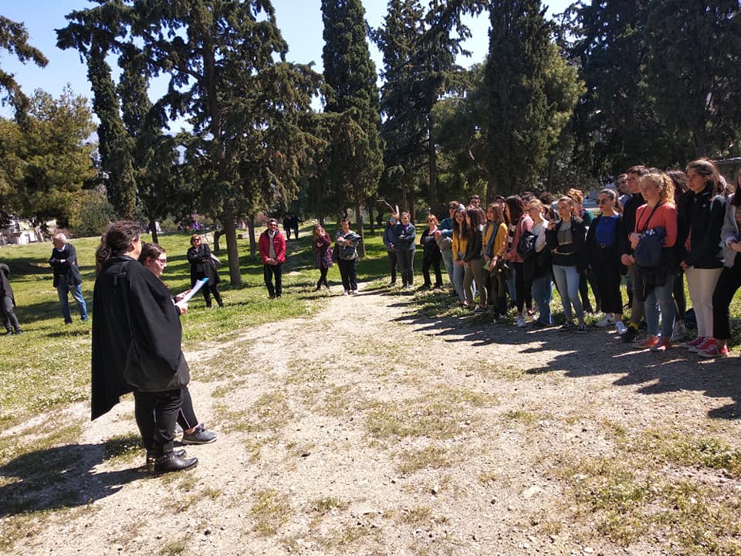

Slide 12
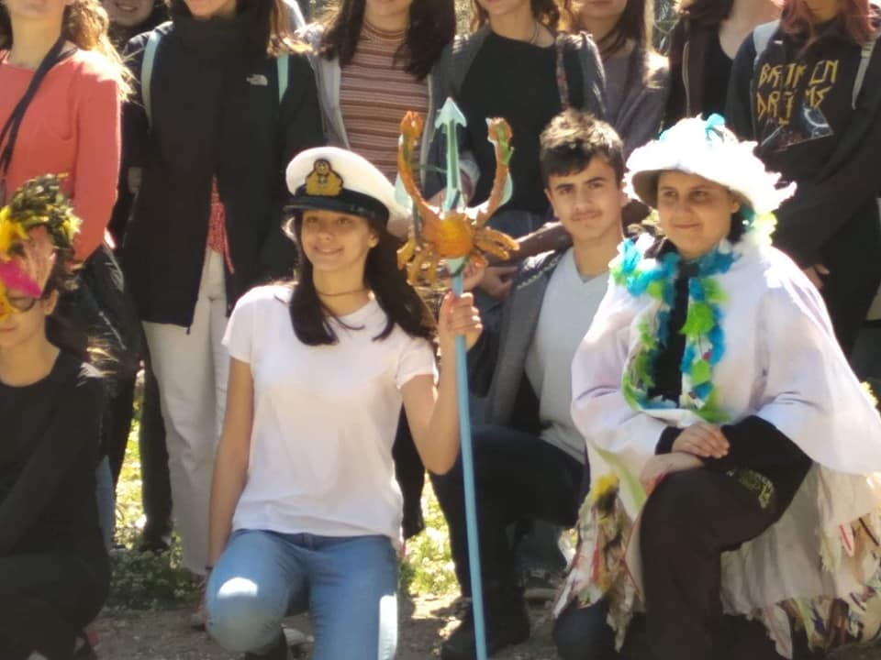

Slide 13
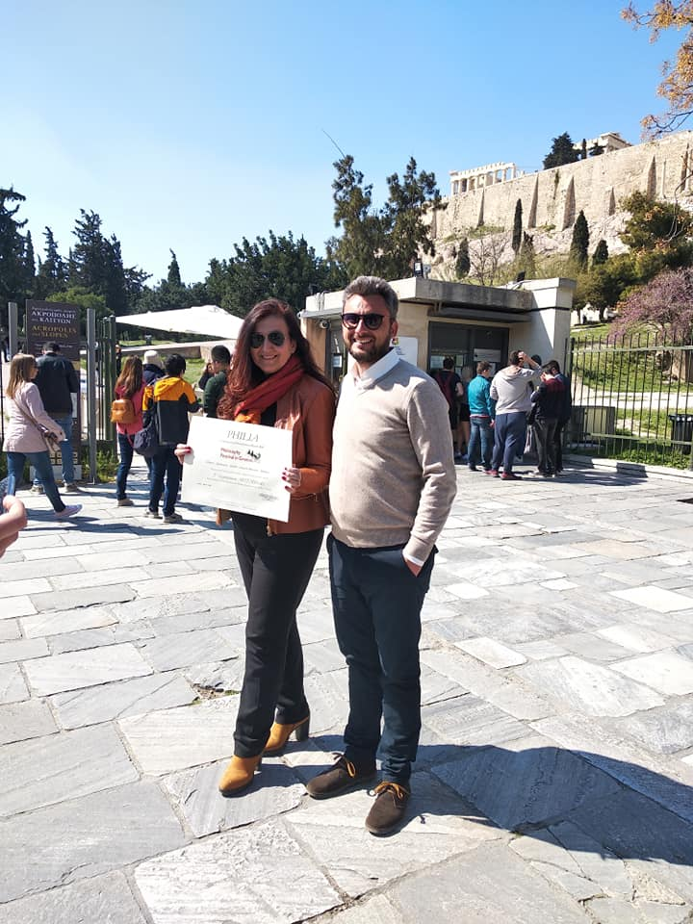
Ελληνο-Ιταλική φιλία

Slide 14
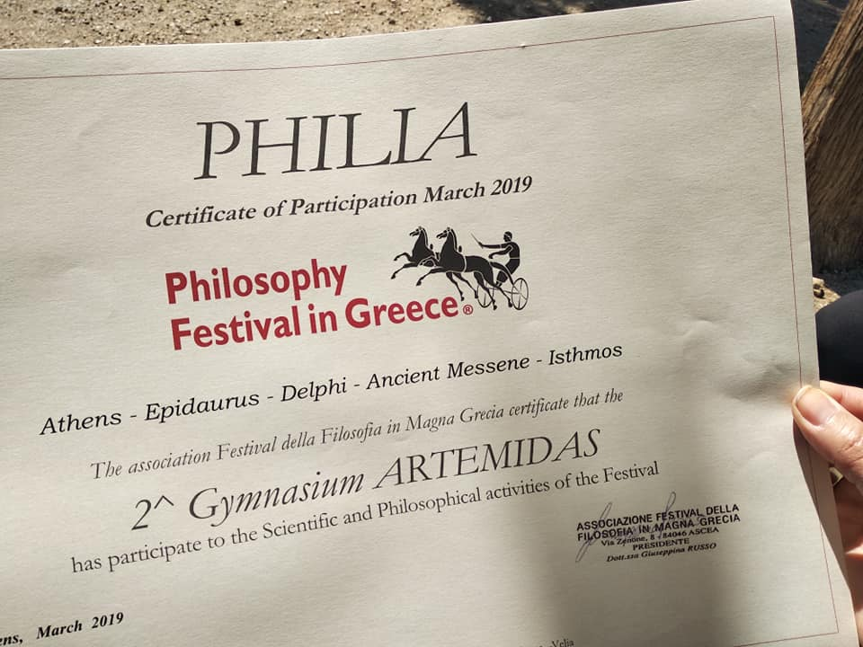

Slide 15
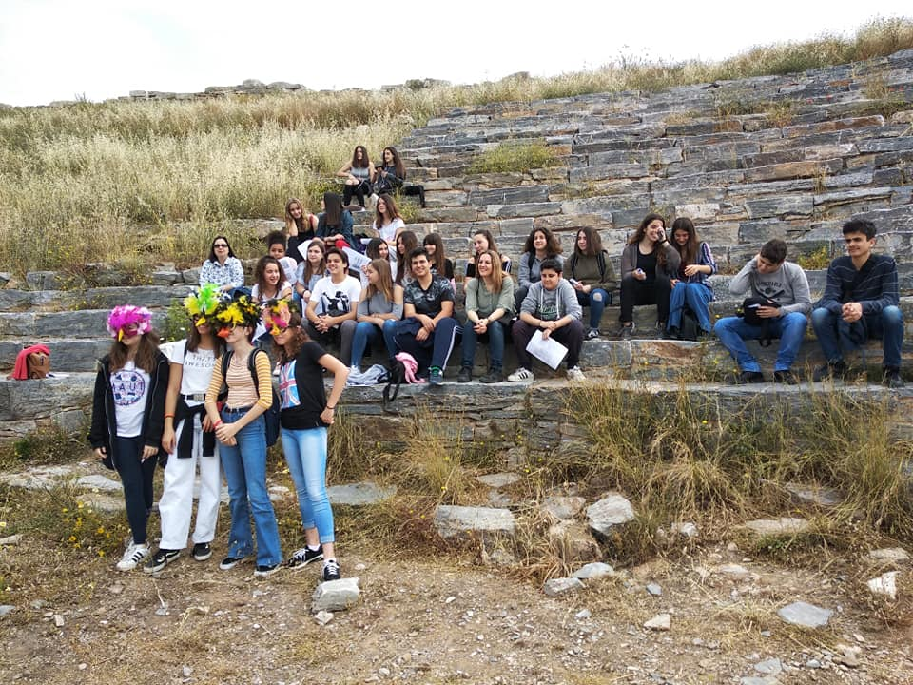
Υιοθεσία Θεάτρου Θορικού 2018-2019

Slide 16
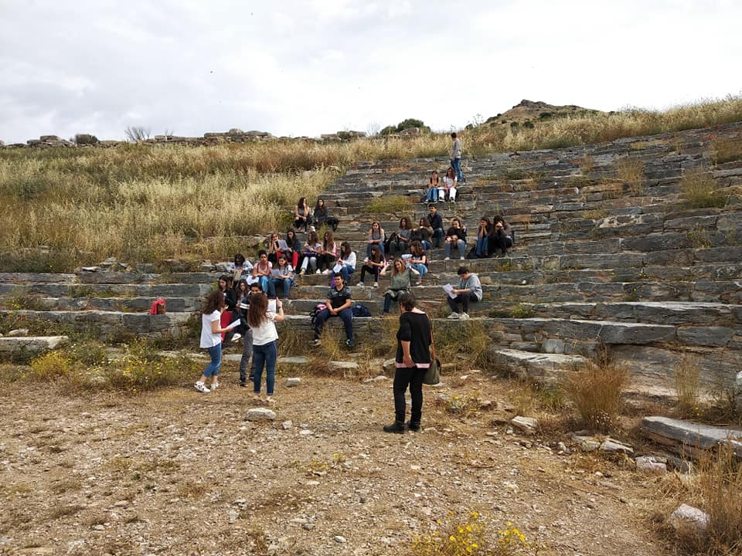
Ξενάγηση στο θέατρο του Θορικού

Slide 17
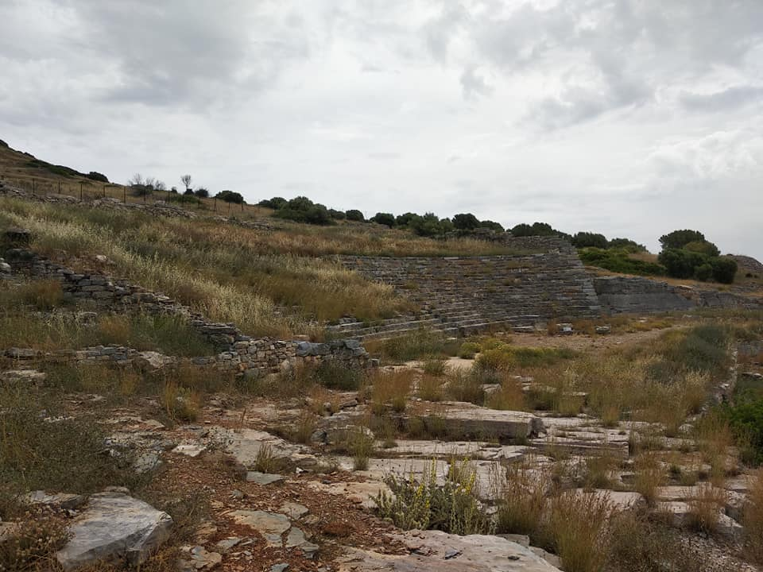
Θέατρο Θορικού

Slide 18
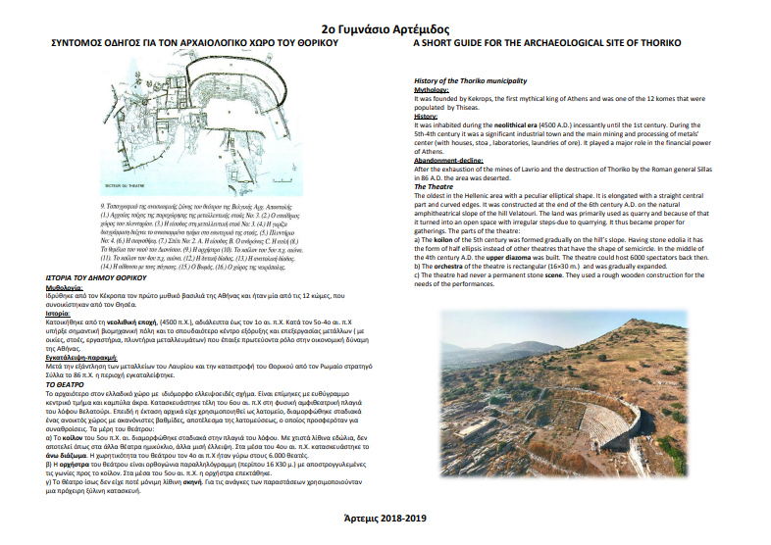
Δημιουργία τετράγλωσσου αρχαιολογικού οδηγού από τους μαθητές μας

Slide 19
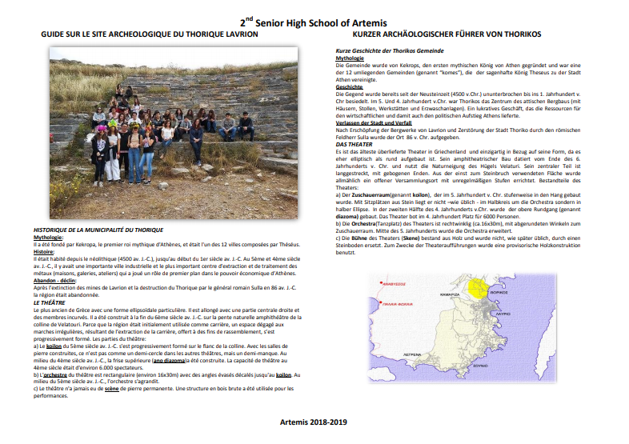

Slide 20


